Slide 1
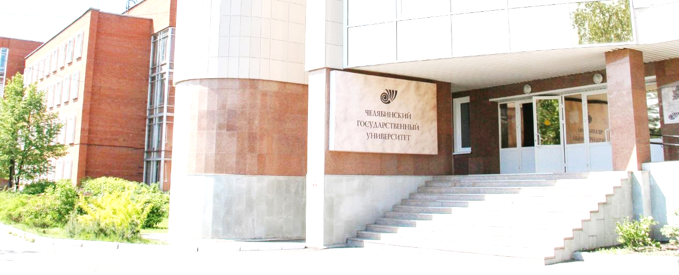
РЕАЛИЗАЦИЯ МЕРОПРИЯТИЙ ПО ОБЕСПЕЧЕНИЮ ДОСТУПНОСТИ СРЕДНЕГО ПРОФЕССИОНАЛЬНОГО ОБРАЗОВАНИЯ И ПРОФЕССИОНАЛЬНОГО ОБУЧЕНИЯ ИНВАЛИДОВ И ЛИЦ С ОГРАНИЧЕННЫМИ ВОЗМОЖНОСТЯМИ ЗДОРОВЬЯ
Романенкова Дарья Феликсовна – заместитель начальника Ресурсного учебно-методического центра по обучению инвалидов и лиц с ОВЗ Челябинского государственного университета
г. Уфа, 7 ноября 2018 г.

Slide 2
МОНИТОРИНГ ИНКЛЮЗИВНОГО СРЕДНЕГО ПРОФЕССИОНАЛЬНОГО ОБРАЗОВАНИЯ
ПРОБЛЕМА
эффективное обеспечение доступности и качества профессионального образования для инвалидов и лиц с ОВЗ, планирование региональных мероприятий по развитию инклюзивного образования
ЦЕЛЬ
получение полной и достоверной информации о контингенте обучающихся с инвалидностью и ОВЗ, условиях доступности профессионального образования, созданных в образовательных организациях
СРЕДСТВО
создание информационно-аналитической системы поддержки деятельности профессиональных образовательных организаций в сфере инклюзивного образования, обеспечивающей сбор, верификацию, хранение и аналитическое представление информации о показателях инклюзивного образования
ИНСТРУМЕНТ
интеграция мониторинга инклюзивного образования в мониторинг по основным направлениям деятельности образовательной организации, реализующей программы СПО (мониторинг качества подготовки кадров)

Slide 3





ДАННЫЕ МОНИТОРИНГА ИНКЛЮЗИВНОГО ОБРАЗОВАНИЯ
прием, контингент и выпуск студентов с инвалидностью и ОВЗ по специальностям, профессиям СПО с указанием источников финансирования, видов нарушений здоровья с выделением студентов этой категории, обучающихся в отдельных группах, по индивидуальному учебному плану, по адаптированным образовательным программам, с использованием дистанционных образовательных технологий
наличие статуса «лицо с ОВЗ» и/или инвалидности, группы инвалидности;
изменение контингента лиц с инвалидностью и ОВЗ в течение года; количество адаптированных образовательных программ СПО в разрезе видов нарушений здоровья обучающихся; результаты участия в чемпионатах «Абилимпикс»
контингент и выпуск обучающихся с инвалидностью и ОВЗ по программам профессионального обучения по профессиям, видам нарушений здоровья, источникам финансирования
повышение квалификации и (или) профессиональная переподготовка персонала по вопросам получения СПО инвалидами и лицами с ОВЗ; наличие специалистов сопровождения
создание безбарьерной архитектурной среды, наличие специальных технических и программных средств для и лиц с различными нарушениями здоровья; расходы образовательной организации на создание доступной среды

Slide 4
ПОКАЗАТЕЛИ ИНКЛЮЗИВНОГО ПО КРИТЕРИЮ «СОЦИАЛЬНАЯ ОТВЕТСТВЕННОСТЬ»
удельный вес численности инвалидов и лиц с ОВЗ, обучающихся по программам СПО по очной форме обучения, в общей численности студентов, обучающихся по программам СПО по очной форме обучения
удельный вес численности студентов, обучающихся по адаптированным программам, в общей численности инвалидов и лиц с ОВЗ, обучающихся по программам СПО по очной форме обучения
удельный вес численности педагогических работников, прошедших в предыдущем учебном году повышение квалификации и (или) профессиональную переподготовку по вопросам получения СПО инвалидами и лицами с ОВЗ, в общей численности педагогических работников

Slide 5
ТЕХНОЛОГИЯ РАБОТЫ С ДАННЫМИ МОНИТОРИНГА ИНКЛЮЗИВНОГО ОБРАЗОВАНИЯ
Сбор данных в рамках мониторинга качества подготовки кадров, автоматизированная проверка по формулам арифметического и логического контроля
Анализа деятельности профессиональных образовательных организаций в сфере инклюзивного образования, оценка развития специальных условий обучения лиц с инвалидностью и ОВЗ
Автоматизированная верификация данных, представленных образовательными организациями, с использованием критериев «нежесткого» логического контроля на внутреннюю согласованность данных об обучающихся, проверка данных на наличие типичных ошибок (17 проверок)
Ручная верификация данных по инклюзивному образованию специалистами Челябинского государственного университета, их анализ на их непротиворечивость и достоверность
Консультирование образовательных организаций по вопросам создания специальных условий для получения инклюзивного образования, организации учета обучающихся с инвалидностью и ОВЗ
Исправление образовательными организации выявленных замечаний или обоснование достоверности предоставленных данных
Представление результатов мониторинга инклюзивного образования для различных категорий заинтересованных лиц

Slide 6
ЗАМЕЧАНИЯ К ДАННЫМ ПО КРИТЕРИЯМ "НЕЖЁСТКОГО" КОНТРОЛЯ
Код | Критерий контроля | Анализируемые данные | Выявлено у организаций
 |  |  | На начало верификации | На 02.11.2018
D02 | Несоответствие численности инвалидов и их распределения по группам инвалидности | раздел 2.2.9 | 1963 | 170
D03 | Несоответствие планируемого выпуска инвалидов, детей-инвалидов по ППССЗ | разделы 2.2.3.1, 2.2.9 | 684 | 50
D04 | Несоответствие планируемого выпуска инвалидов, детей-инвалидов по ППКРС | разделы 2.2.3.1, 2.2.9 | 276 | 14
D05 | Выбытие студентов с ОВЗ и инвалидов превышает численность | раздел 2.2.9 | 96 | 3
D06 | Численность студентов, у которых снята группа инвалидности, превышает численность студентов с инвалидностью | раздел 2.2.9 | 60 | 3
D07 | Источники финансирования программ профессионального обучения для лиц с ОВЗ и инвалидов (контингент) | раздел 2.4.1 | 50 | 3
D08 | Источники финансирования программ профессионального обучения для лиц с ОВЗ и инвалидов (выпуск) | раздел 2.4.2 | 50 | 4
D09 | Обучение инвалидов и лиц с ОВЗ исключительно с использованием дистанционных технологий | раздел 2.2.2.1 гр.22 | 13 | -
D10 | Численность участников Национального чемпионата "Абилимпикс" | раздел 2.2.9 гр. 20 | 39 | 2
D11 | Несоответствие численности участников Национального чемпионата "Абилимпикс" | раздел 2.2.9 гр. 20, раздел 2.2.10 справка 2 | 341 | 26

Slide 7
ЗАМЕЧАНИЯ К ДАННЫМ ПО КРИТЕРИЯМ "НЕЖЁСТКОГО" КОНТРОЛЯ - продолжение
Код | Критерий контроля | Анализируемые данные | Выявлено у организаций
 |  |  | На начало верификации | На 02.11.2018
D13 | Численность участников Национального чемпионата "Абилимпикс" из числа победителей и призеров регионального этапа | раздел 2.2.10 справка 2 | 18 | 0
D14 | Несоответвиие контингента и планируемого выпуска инвалидов и лиц с ОВЗ по ППССЗ | раздел 2.2.3.1 | 150 | 18
D15 | Несоответвиие контингента и планируемого выпуска инвалидов и лиц с ОВЗ по ППКРС | раздел 2.2.3.1 | 75 | 10
D16 | Не указано количество инвалидов и лиц с ОВЗ, завершивших обучение по программам СПО, относительно численности принятых на обучение инвалидов и лиц с ОВЗ | раздел 2.2.3.1 | 820 | 60
D17 | Несоответствие количества инвалидов и лиц с ОВЗ, завершивших обучение по программам СПО, относительно численности принятых на обучение инвалидов и лиц с ОВЗ | раздел 2.2.3.1 | 147 | 25
D18 | Наличие специалистов, работающих с лицами с ОВЗ и инвалидностью | раздел 3.1.1 справка 5 | 636 | 67
 | Абитуриенты из числа инвалидов и лиц с ОВЗ | раздел 2.2.1.1 | 40

Slide 8
ЗАМЕЧАНИЯ К ДАННЫМ ПО КРИТЕРИЯМ "НЕЖЁСТКОГО" КОНТРОЛЯ
 | ПФО | Кировская область | Нижегородская область | Оренбургская область | Пензенская область | Пермский край | Республика Башкортостан | Республика Марий Эл | Республика Мордовия | Республика Татарстан | Самарская область | Саратовская область | Ульяновская область
D01 Ручная верификация | 37 | 1 | 2 | 2 | 1 | 2 | 10 | 0 | 0 | 13 | 3 | 1 | 2
D02 Распределение по группам инвалидности | 39 | 0 | 7 | 8 | 1 | 0 | 8 | 1 | 0 | 8 | 4 | 1 | 1
D03/D04 Несоответствие планируемого выпуска инвалидов, детей-инвалидов по ППССЗ / ППКРС | 8 | 1 | 0 | 3 | 0 | 0 | 2 | 0 | 0 | 1 | 1 | 0 | 0
 | 3 | 0 | 0 | 1 | 0 | 0 | 1 | 0 | 0 | 1 | 0 | 0 | 0
D06 Численность студентов, у которых снята группа инвалидности | 1 | 0 | 1 | 0 | 0 | 0 | 0 | 0 | 0 | 0 | 0 | 0 | 0
D11 Численность участников Национального чемпионата "Абилимпикс" | 9 | 0 | 0 | 4 | 2 | 0 | 2 | 0 | 1 | 0 | 0 | 0 | 0
D14/D15 Несоответвиие контингента и планируемого выпуска инвалидов и лиц с ОВЗ по ППССЗ / ППКРС | 3 | 0 | 1 | 0 | 0 | 0 | 1 | 0 | 0 | 1 | 0 | 0 | 0
 | 2 | 0 | 0 | 0 | 0 | 0 | 1 | 0 | 0 | 1 | 0 | 0 | 0
D16-D17Количество инвалидов и лиц с ОВЗ, завершивших обучение по программам СПО, относительно численности принятых на обучение | 14 | 0 | 1 | 3 | 0 | 0 | 6 | 0 | 0 | 3 | 1 | 0 | 0
 | 6 | 1 | 2 | 0 | 0 | 0 | 0 | 0 | 0 | 3 | 0 | 0 | 0
D18 Наличие специалистов, работающих с лицами с ОВЗ и инвалидностью | 11 | 0 | 2 | 2 | 0 | 0 | 3 | 0 | 0 | 3 | 1 | 0 | 0
Notes:
Удмуртская и Чувашская республики – замечаний нет

Slide 9
РУЧНАЯ ВЕРИФИКАЦИЯ ДАННЫХ
285 организаций получили замечания по достоверности предоставленных данных
Статус лиц с ОВЗ и инвалидов (значительное количество лиц с ОВЗ без инвалидности)
Контингент инвалидов и лиц с ОВЗ, обучающихся по программам СПО (обучение на программе СПО значительного числа лиц с другими видами нарушений здоровья)
Виды нарушений здоровья (неверно отнесены выпускники школ VIII вида по видам нарушений здоровья)
Контингент инвалидов и лиц с ОВЗ, обучающихся по программам профессионального обучения (осваивают профессию в рамках стандарта СПО)
Источник финансирования обучающихся по программам профессионального обучения
Продолжительность обучения инвалидов и лиц с ОВЗ по ППКРС (1 год - косвенный признак того, что это профобучение)
на 02.11.2018 – 131 организация

Slide 10
ОСНОВНЫЕ ОШИБКИ ЗАПОЛНЕНИЯ МОНИТОРИНГА ИНКЛЮЗИВНОГО ОБРАЗОВАНИЯ
Отнесение обучающихся к категории «лица с ОВЗ» без подтверждающих документов.
Отнесение обучающихся по программам профессионального обучения к контингенту обучающихся по программам подготовки квалифицированных рабочих, служащих.
Обучение лиц с нарушениями интеллекта, окончивших коррекционные школы VIII вида, по программам подготовки квалифицированных рабочих, служащих.
Неверное отнесение лиц с нарушениями интеллекта (выпускников школ VIII вида) к обучающимся с другими видами нарушений здоровья.
Большое количество детей-инвалидов среди выпускников с инвалидностью.

Slide 11
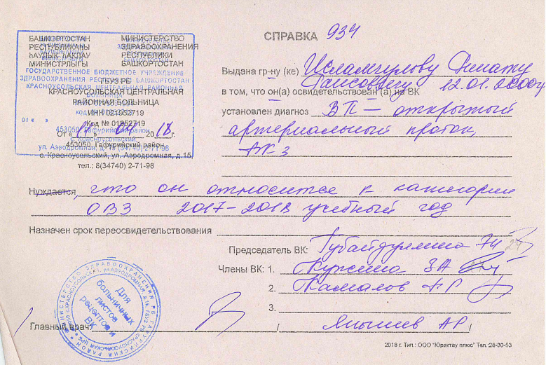

Slide 12

НЕ ЯВЛЯЮТСЯ ДОКУМЕНТАМИ О ПРИЗНАНИИ ОБУЧАЮЩЕГОСЯ ЛИЦОМ С ОВЗ:
Справка МСЭ об установлении инвалидности
Медицинская справка о состоянии здоровья
Справка врачебных комиссий
Заключение педагога-психолога колледжа
Образовательное законодательство не устанавливает порядок и необходимость установления статуса «обучающийся с ограниченными возможностями здоровья» для лиц, имеющих статус «инвалид» («ребёнок-инвалид»)

Slide 13
ПРЕДВАРИТЕЛЬНЫЕ ДАННЫЕ МОНИТОРИНГА КАЧЕСТВА ПОДГОТОВКИ КАДРОВ
Количество обучающихся
24875 – всего про программам СПО
5651 – программы подготовки квалифицированных рабочих служащих (↑11%)
19226 – программы подготовки специалистов среднего звена (↑14%)
Количество образовательных программ, на которых обучаются инвалиды и лица с ОВЗ
Доля образовательных организаций, обучающих лиц с инвалидностью и ОВЗ*
* Головных организаций – юридических лиц

Slide 14
РАСПРЕДЕЛЕНИЕ ОБУЧАЮЩИХСЯ ИНВАЛИДОВ И ОБУЧАЮЩИХСЯ С ОВЗ ПО ФЕДЕРАЛЬНЫМ ОКРУГАМ (СПО)

Slide 15
ДАННЫЕ ОБ ОБУЧАЮЩИХСЯ ПО ПРОГРАММАМ СПО
Статус обучающихся по программам СПО
Группы инвалидности обучающихся

Slide 16
ОБРАЗОВАТЕЛЬНЫЕ ПРОГРАММЫ, НА КОТОРЫХ ОБУЧАЮТСЯ ЛИЦА С ИНВАЛИДНОСТЬЮ И ОВЗ
Код | Программа | Ко-во обуч-ся | Кол-во ПОО
34.02.01 | Сестринское дело | 1 512 | 329
09.02.03 | Программирование в компьютерных системах | 1 264 | 301
38.02.01 | Экономика и бухгалтерский учет (по отраслям) | 1 253 | 444
34.02.02 | Медицинский массаж (для обучения лиц с ограниченными возможностями здоровья по зрению) | 766 | 15
40.02.01 | Право и организация социального обеспечения | 699 | 254
09.02.05 | Прикладная информатика (по отраслям) | 555 | 172
09.02.04 | Информационные системы (по отраслям) | 552 | 200
23.02.03 | Техническое обслуживание и ремонт автомобильного транспорта | 532 | 296
19.02.10 | Технология продукции общественного питания | 456 | 244
31.02.01 | Лечебное дело | 416 | 191
09.01.03 | Мастер по обработке цифровой информации | 732 | 158
19.01.17 | Повар, кондитер | 622 | 305
23.01.03 | Автомеханик | 339 | 204
43.01.09 | Повар, кондитер | 249 | 144
08.01.08 | Мастер отделочных строительных работ | 224 | 97
15.01.05 | Сварщик (ручной и частично механизированной сварки (наплавки) / Сварщик (электросварочные и газосварочные работы) | 180 | 128
29.01.07 | Портной | 165 | 49
09.01.01 | Наладчик аппаратного и программного обеспечения | 159 | 39
38.01.02 | Продавец, контролер-кассир | 147 | 100
43.01.02 | Парикмахер | 144 | 99
Notes:
Всего 377 программ

Slide 17
МОНИТОРИНГ ИНКЛЮЗИВНОГО ОБРАЗОВАНИЯ (СПО)
Субъект РФ | Всего обучающихся с ОВЗ и инвалидов | за счет бюджетных ассигнований |  |  | по договорам об оказании платных образовательных услуг | доля ОО, обучающих инвалидов и лиц с ОВЗ
 |  | Федерал. бюджета | бюджет субъекта РФ | местного бюджета
 |  |  |  |  |  | всего | субъект РФ
Кировская область | 88 | 4 | 78 | 0 | 6 | 41,8% | 51,1%
Нижегородская область | 447 | 8 | 411 | 0 | 28 | 67,3% | 76,7%
Оренбургская область | 517 | 275 | 198 | 0 | 44 | 67,5% | 75,9%
Пензенская область | 289 | 62 | 201 | 0 | 26 | 65,0% | 77,8%
Пермский край | 406 | 107 | 268 | 0 | 31 | 66,7% | 76,5%
Республика Башкортостан | 646 | 8 | 583 | 0 | 55 | 59,9% | 66,7%
Республика Марий Эл | 67 | 8 | 51 | 0 | 8 | 51,6% | 54,2%
Республика Мордовия | 135 | 3 | 107 | 0 | 25 | 66,7% | 72,4%
Республика Татарстан | 1 003 | 31 | 766 | 0 | 206 | 73,1% | 85,2%
Самарская область | 718 | 19 | 642 | 0 | 57 | 71,7% | 78,9%
Саратовская область | 285 | 51 | 159 | 0 | 75 | 56,7% | 54,1%
Удмуртская Республика | 274 | 2 | 230 | 0 | 42 | 54,9% | 68,1%
Ульяновская область | 300 | 117 | 137 | 2 | 44 | 70,2% | 73,0%
Чувашская Республика | 179 | 3 | 126 | 0 | 50 | 75,8% | 84,0%
Итого ПФО | 5 354 | 698 | 3 957 | 2 | 697 | 63,8% | 71,7%
ИТОГО РФ | 24 875 | 3 758 | 17 865 | 48 | 3 204 | 64,1% | 73,4%
Notes:
13% обучаются по договорам об оказании платных образовательных услуг в ПФО ( в РФ – 12,9%). В 2016 году – 11%
Лидеры по доли ПОО, подведомственных субъектам РФ, обучающих инвалидов – Татарстан, Самарская область, Чувашская республика - более 78%.

Slide 18
РАСПРЕДЕЛЕНИЕ ОБУЧАЮЩИХСЯ С ОВЗ И ИНВАЛИДОВ ПО ПРОГРАММАМ СПО
В ПФО
74,2% ППССЗ
25,8% ППКРС
В РФ
77,3% ППССЗ
22,7% ППКРС

Slide 19
ПРИЕМ ЛИЦ С ИНВАЛИДНОСТЬЮ и ОВЗ НА ПРОГРАММЫ СПО (2017 год)
44,3%
36,5%
33,1%
31,1%
36,0%
30,3%
29,9%
29,6%
36,5%
35,4%
35,4%
31,8%
36,7%
39,7%
Доля принятых в контингенте
Notes:
По ПФО доля принятых на обучение в контингенте обучающихся с инвалидностью и ОВЗ – 34,6%, в РФ – 36,8%,

Slide 20
ВЫПУСК ЛИЦ С ОВЗ И ИНВАЛИДОВ ПО ПРОГРАММАМ СПО (2017 год)
27,3%
25,7%
14,1%
21,5%
17,7%
32,7%
22,4%
28,9%
20,3%
22,1%
22,8%
17,2%
14,7%
14,0%
Доля выпускников в контингенте
Notes:
По РФ доля выпускников в контингенте обучающихся с инвалидностью и ОВЗ – 21,4%, по ПФО– 21,6%
Выпуск 2017 г. - 5322

Slide 21
ВЫПУСК ЛИЦ С ОВЗ И ИНВАЛИДОВ ПО ПРОГРАММАМ СПО (2017 и 2018 год)
Notes:
Выпуск 2018 года по РФ 4802 чел (ниже 2017 г. на 10%)
Выпуск по ПФО в целом упал на 1%

Slide 22
ДОЛЯ ВЫПУСКНИКОВ С ИНВАЛИДНОСТЬЮ И ОВЗ 2018 ГОДА, ИМЕЮЩИХ МЕСТО РАБОТЫ
Субъект РФ | Имеют место работы
Кировская область | 23,1%
Нижегородская область | 31,5%
Оренбургская область | 31,6%
Пензенская область | 48,5%
Пермский край | 12,9%
Республика Башкортостан | 57,1%
Республика Марий Эл | 37,5%
Республика Мордовия | 18,5%
Республика Татарстан | 16,4%
Самарская область | 21,1%
Саратовская область | 34,0%
Удмуртская Республика | 14,3%
Ульяновская область | 66,7%
Чувашская Республика | 24,2%
ПФО | 30,6%
РФ | 33,7%

Slide 23
ВИДЫ НАРУШЕНИЙ ЗДОРОВЬЯ ОБУЧАЮЩИХСЯ ПО ПРОГРАММАМ СПО

Slide 24
СТАТУС ОБУЧАЮЩИХСЯ ПО ПРОГРАММАМ СПО

Slide 25
ОРГАНИЗАЦИЯ ОБУЧЕНИЯ ЛИЦ С ИНВАЛИДНОСТЬЮ И ОВЗ
Субъект РФ | Всего обучающихся | В отдельных группах | По индивиду-альному плану | Исключительно с использованием ДОТ
Кировская область | 88 | 4 | 2 | 4
Нижегородская область | 447 | 0 | 16 | 0
Оренбургская область | 517 | 76 | 14 | 4
Пензенская область | 289 | 28 | 29 | 0
Пермский край | 406 | 88 | 13 | 1
Республика Башкортостан | 646 | 144 | 24 | 9
Республика Марий Эл | 67 | 0 | 9 | 0
Республика Мордовия | 135 | 0 | 7 | 0
Республика Татарстан | 1 003 | 0 | 3 | 0
Самарская область | 718 | 174 | 23 | 1
Саратовская область | 285 | 0 | 12 | 0
Удмуртская Республика | 274 | 1 | 0 | 1
Ульяновская область | 300 | 49 | 2 | 0
Чувашская Республика | 179 | 0 | 11 | 0
Notes:
В РФ в отдельных группах – 10,8%, по индивид. плану – 3,8%, исключительно ДОТ – 140 чел.

Slide 26
ОБУЧЕНИЕ ПО АДАПТИРОВАННЫМ ОБРАЗОВАТЕЛЬНЫМ ПРОГРАММАМ
Субъект РФ | Доля обучаю-щихся по АОП
Кировская область | 10,2%
Нижегородская область | 37,4%
Оренбургская область | 46,0%
Пензенская область | 29,1%
Пермский край | 36,7%
Республика Башкортостан | 35,8%
Республика Марий Эл | 13,4%
Республика Мордовия | 13,3%
Республика Татарстан | 32,3%
Самарская область | 31,1%
Саратовская область | 8,1%
Удмуртская Республика | 1,5%
Ульяновская область | 14,0%
Чувашская Республика | 5,6%
ПФО | 28,6%
РФ | 26,2%
Notes:
Лидеры по количеству АОП:
«Оренбургский государственный экономический колледж-интернат» Министерства труда и социальной защиты Российской Федерации 32
Набережночелнинский институт (филиал) "Казанский (Приволжский) федеральный университет" 16
«Саратовский национальный исследовательский государственный университет имени Н.Г. Чернышевского» 13
«Башкирский государственный педагогический университет им. М. Акмуллы» 12
Уфимский колледж статистики, информатики и вычислительной техники 10
«Энгельсский политехникум» 10
"Ташлинский политехнический техникум" с. Ташла Оренбургской области 10
2016 год – доля обучающихся по АОП:
Удмуртия – 57,3%, Оренбургская область – 50%, Башкортостан – 44%, Пензенская – 37,8%, Кировская область – 34,7%, Ульяновская область – 26,9%, Самарская – 23,4%, Мордовия – 21,1%, Саратовская – 10,8%, Татарстан – 8,4%, Пермский край – 5,3%, Чувашия – 4,5%, Нижегородская область – 0,4%

Slide 27
ПОВЫШЕНИЕ КВАЛИФИКАЦИИ (ИЛИ) ПЕРЕПОДГОТОВКА ПЕРСОНАЛА ПО ВОПРОСАМ ПОЛУЧЕНИЯ СРЕДНЕГО ПРОФЕССИОНАЛЬНОГО ОБРАЗОВАНИЯ ИНВАЛИДАМИ И ЛИЦАМИ С ОВЗ
Организация, подведомственная субъекту РФ | Кол-во чел.
Глазовский политехнический колледж | 127
Педагогический колледж им. Н.К. Калугина г. Оренбурга | 86
Уфимский колледж статистики, информатики и вычислительной техники (БПОО) | 64
Педагогический колледж г. Орска | 51
Чайковский техникум промышленных технологий и управления | 49
Ижевский торгово-экономический техникум (БПОО) | 46
Нижегородский Губернский колледж (БПОО) | 44
Стерлитамакский колледж физической культуры, управления и сервиса | 41
Башкирский колледж архитектуры, строи-тельства и коммунального хозяйства | 38
Самарский государственный колледж (БПОО) | 35
Салаватский колледж образования и профессиональных технологий (РУМЦ) | 33
Уржумский аграрно-технический техникум | 29
Пермский базовый медицинский колледж | 28
Добрянский гуманитарно-технологический техникум им. П. И. Сюзева | 28
Марийский политехнический техникум (БПОО, РУМЦ) | 26

Slide 28
ОБРАЗОВАТЕЛЬНЫЕ ОРГАНИЗАЦИИ, ОБУЧАЮЩИЕ НАИБОЛЬШЕЕ КОЛИЧЕСТВО ИНВАЛИДОВ И ЛИЦ С ОВЗ ПО ПРОГРАММАМ СПО
Название ОО | Субъект РФ | Количество обучающихся
Оренбургский государственный экономический колледж-интернат Министерства труда и социальной защиты Российской Федерации | Оренбургская область | 240
Нижнекамский агропромышленный колледж | Республика Татарстан | 192
Сарапульский колледж для инвалидов | Удмуртская Республика | 130
Нижегородское училище-интернат | Нижегородская область | 114
Кунгурский техникум-интернат Министерства труда и социальной защиты Российской Федерации | Пермский край | 96
Ульяновский фармацевтический колледж Министерства здравоохранения Российской Федерации | Ульяновская область | 96
Кинель-Черкасский филиал ГБПОУ "Тольяттинский медколледж" | Самарская область | 91
Уфимский медицинский колледж | Республика Башкортостан | 90
Самарский государственный колледж (БПОО) | Самарская область | 70
Тольяттинский социально-педагогический колледж | Самарская область | 69
Пензенский базовый медицинский колледж Министерства здравоохранения Российской Федерации | Пензенская область | 63
Технологический колледж имени Н.Д. Кузнецова | Самарская область | 56
Тольяттинский социально-экономический колледж | Самарская область | 55
Пензенский колледж современных технологий переработки и бизнеса | Пензенская область | 50

Slide 29
ПРОФЕССИОНАЛЬНОЕ ОБУЧЕНИЕ ЛИЦ С ИНВАЛИДНОСТЬЮ И ОВЗ
Notes:
2016 год – 7% СЗФО

Slide 30
ВИДЫ НАРУШЕНИЙ ЗДОРОВЬЯ ОБУЧАЮЩИХСЯ ПО ПРОГРАММАМ ПРОФЕССИОНАЛЬНОГО ОБУЧЕНИЯ (РФ)
Notes:
22673 – программы ПО

Slide 31
ПРОГРАММЫ ПРОФЕССИОНАЛЬНОГО ОБУЧЕНИЯ, НА КОТОРЫХ ОБУЧАЮТСЯ ИНВАЛИДЫ И ЛИЦА С ОВЗ (РФ)
Код программы | Программма | Ко-во обучающихся | Кол-во ПОО
19727 | Штукатур | 3 192 | 166
16675 | Повар | 2 380 | 114
19601 | Швея | 2 354 | 132
13450 | Маляр | 2 139 | 121
18880 | Столяр строительный | 1 334 | 73
12680 | Каменщик | 811 | 38
18103 | Садовник | 678 | 43
16671 | Плотник | 617 | 35
16199 | Оператор электронно-вычислительных и вычислительных машин | 551 | 40
16909 | Портной | 533 | 38
18511 | Слесарь по ремонту автомобилей | 494 | 26
18545 | Слесарь по ремонту сельскохозяйственных машин и оборудования | 492 | 21
16185 | Оператор швейного оборудования | 442 | 25
15220 | Облицовщик-плиточник | 410 | 29
18466 | Слесарь механосборочных работ | 402 | 20
Notes:
Всего 134 программы ПО

Slide 32
ВИДЫ НАРУШЕНИЙ ЗДОРОВЬЯ ОБУЧАЮЩИХСЯ ПО ПРОГРАММАМ ПРОФЕССИОНАЛЬНОГО ОБУЧЕНИЯ
Субъект РФ | нарушения зрения | нарушения слуха | нарушения опорно-двигательного аппарата | нарушения интеллекта | другие виды нарушений | сложные дефекты | итого
Кировская область | 2 | 0 | 2 | 471 | 1 | 8 | 484
Нижегородская область | 0 | 0 | 1 | 518 | 11 | 33 | 563
Оренбургская область | 1 | 3 | 0 | 355 | 23 | 0 | 382
Пензенская область | 0 | 6 | 0 | 42 | 46 | 0 | 94
Пермский край | 1 | 1 | 7 | 1 090 | 91 | 73 | 1 263
Республика Башкортостан | 0 | 0 | 1 | 111 | 35 | 0 | 147
Республика Марий Эл | 3 | 7 | 10 | 416 | 28 | 34 | 498
Республика Мордовия | 0 | 0 | 0 | 21 | 0 | 0 | 21
Республика Татарстан | 1 | 10 | 0 | 247 | 79 | 9 | 346
Самарская область | 22 | 25 | 17 | 190 | 26 | 5 | 285
Саратовская область | 0 | 0 | 0 | 448 | 4 | 2 | 454
Удмуртская Республика | 50 | 8 | 20 | 147 | 16 | 1 | 242
Ульяновская область | 0 | 0 | 4 | 246 | 0 | 14 | 264
Чувашская Республика | 3 | 0 | 7 | 179 | 0 | 0 | 189
Notes:
Почти все обучаются за счет субсидий на выполнение ГЗ по программам ПО. До договорам с физическими лицами: 41 – Пермский край, 6 – Пензенская область, 5 – Чувашия, 4 – Саратовская, 3 – Оренбургская, 2 – Татарстан
Обучение по направлениям службы занятости есть только в Удмуртской республике (8) и Пермском крае (3 чел).

Slide 33
ОБРАЗОВАТЕЛЬНЫЕ ОРГАНИЗАЦИИ, ОБУЧАЮЩИЕ НАИБОЛЬШЕЕ КОЛИЧЕСТВО ИНВАЛИДОВ И ЛИЦ С ОВЗ ПО ПРОГРАММАМ ПРОФЕССИОНАЛЬНОГО ОБУЧЕНИЯ
Название ОО | Субъект РФ | Количество обучающихся
Строительно-промышленный техникум | Республика Марий Эл | 222
Кировский многопрофильный техникум | Кировская область | 179
Пермский техникум промышленных и информационных технологий | Пермский край | 164
Вольский строительный лицей | Саратовская область | 144
Чебоксарский экономико-технологический колледж (БПОО, РУМЦ) | Чувашская Республика | 142
Марийский политехнический техникум (БПОО, РУМЦ) | Республика Марий Эл | 132
Кунгурский центр образования №1 | Пермский край | 117
Березниковский строительный техникум | Пермский край | 116
Димитровградский технический колледж | Ульяновская область | 115
Бугульминский строительно-технический колледж | Республика Татарстан | 107
Технологический колледж имени Н.Д. Кузнецова | Самарская область | 105
Саратовский техникум строительных технологий и сферы обслуживания (БПОО) | Саратовская область | 105
Чайковский индустриальный колледж | Пермский край | 104
Казанский строительный колледж (РУМЦ) | Республика Татарстан | 100

Slide 34
РАСХОДЫ ОРГАНИЗАЦИЙ НА СОЗДАНИЕ ДОСТУПНОЙ СРЕДЫ (ТЫС. РУБ.)
Субъект РФ | Расходы
Кировская область | 6 796
Нижегородская область | 12 268
Оренбургская область | 4 521
Пензенская область | 171
Пермский край | 11 344
Республика Башкортостан | 3 276
Республика Марий Эл | 6 741
Республика Мордовия | 1 970
Республика Татарстан | 5 832
Самарская область | 4 046
Саратовская область | 4 688
Удмуртская Республика | 1 369
Ульяновская область | 6 827
Чувашская Республика | 6
Наименование организации (учредитель – субъект РФ) | Расходы
Марийский политехнический техникум (БПОО, РУМЦ) | 6 111
Лысьвенский политехнический колледж (Пермский край) | 6 083
Оренбургский автотранспортный колледж имени заслуженного учителя Российской Федерации В.Н. Бевзюка (БПОО) | 1 565
Кунгурский многопрофильный техникум | 1 439
Гуманитарно-технический техникум г. Оренбурга | 1 246
Самарский государственный колледж (БПОО) | 1 191
Энгельсский политехникум | 921
Техникум транспорта г. Орска имени Героя России С.А. Солнечникова | 873
Ижевский торгово-экономический техникум (БПОО) | 854
Саратовское областное училище (техникум) олимпийского резерва | 819
Пермский химико-технологический техникум | 653
Художественное училище (техникум) г. Перми | 263
Пермский машиностроительный колледж | 221

Slide 35
ИСПОЛЬЗОВАНИЕ РЕЗУЛЬТАТОВ МОНИТОРИНГА ИНКЛЮЗИВНОГО ОБРАЗОВАНИЯ ДЛЯ ПОВЫШЕНИЯ ДОСТУПНОСТИ ПРОФЕССИОНАЛЬНОГО ОБРАЗОВАНИЯ ЛИЦ С ИНВАЛИДНОСТЬЮ И ОВЗ
Профориентационная работа с детьми-инвалидами, детьми с ОВЗ, их родителями (законными представителями)
Выявление системных проблем в региональных системах инклюзивного профессионального образования
Планирование приема лиц с инвалидностью и ОВЗ по профессиям и специальностям, востребованным в экономике региона
Выявление и систематизация основных ошибок, допускаемых образовательными организациями при учете обучающихся с инвалидностью и ОВЗ и организации для них специальных условий инклюзивного обучения
Планирование мероприятий по развитию инклюзивного профессионального образования в субъектах РФ
Определение эффективных форм и методов работы, рациональное определение точек развития инклюзивного СПО в субъектах РФ

Slide 36
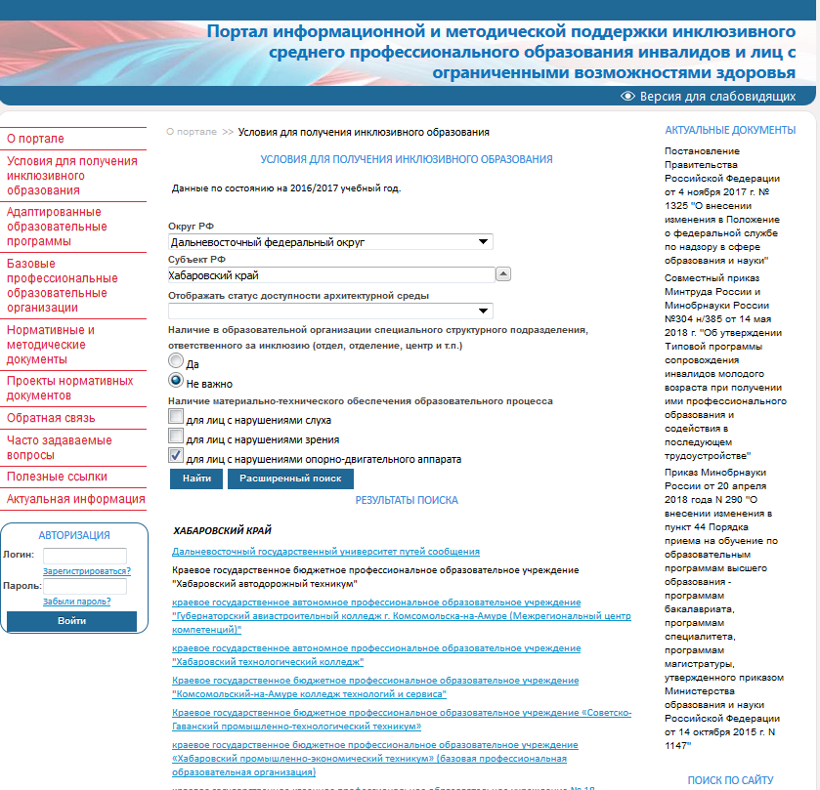
ПОРТАЛ ИНФОРМАЦИОННОЙ И МЕТОДИЧЕСКОЙ ПОДДЕРЖКИ СРЕДНЕГО ПРОФЕССИОНАЛЬНОГО ОБРАЗОВАНИЯ spo.wil.ru
Абитуриенты и их родители (информационная поддержка)
Выбор образовательной организации для обучения по условиям (интеграция с базой данных мониторинга инклюзивного СПО)
Выбор образовательной программы по условиям (интеграция с базой данных мониторинга инклюзивного СПО)
Образовательные организации (методическая поддержка)
Нормативные материалы
Методические материалы
Часто задаваемые вопросы
Консультации
Полезные ссылки
Портал ежедневно посещают 60-70 человек

Slide 37
Рекомендации по учету трудоустройства выпускников с инвалидностью
Вести списки выпускников с инвалидностью с актуальными контактными данными.
Поддерживать связь с выпускниками (по телефону, электронной почте, через соцсети и пр.).
Фиксировать место работы и должность, ее соответствие полученной профессии, специальности, уровень оплаты труда.
Фиксировать момент трудоустройства (3 месяца после завершения обучения, 6 месяцев, более 6 месяцев).
Фиксировать организацию, оказавшую содействие в трудоустройстве (ПОО, орган занятости населения, некоммерческая организация и пр.).
Вести учет выпускников с инвалидностью, продолживших получение профессионального образования на следующем уровне.
Фиксировать причину нетрудоустройста (стоят на учете в службе занятости, не трудоустраивались по состоянию здоровья, не трудоустраивались по личным обстоятельствам, в декретном отпуске, отпуске по уходу за ребенком, не могут найти подходящую работу, не трудоустроены по другим причинам).

Slide 38
ВОПРОСЫ ДЛЯ ОБСУЖДЕНИЯ
Механизмы анализа образовательных потребностей инвалидов в получении СПО и профессионального обучения в субъекте РФ.
Профориентация инвалидов и лиц с ОВЗ на программы СПО и профессионального обучения в субъекте РФ.
Выделение КЦП для приема на программы СПО инвалидов и лиц с ОВЗ (опыт субъектов РФ)
Мониторинг инклюзивного СПО: использование результатов.
Реализация мероприятий по трудоустройству выпускников из числа инвалидов и лиц с ОВЗ. Эффективные механизмы трудоустройства выпускников.
Лучшие практики создания условий для обучения инвалидов и лиц с ОВЗ в профессиональных образовательных организациях.
если студент отказывается предоставлять документы о программе инклюзивного образования, а справку об инвалидности предоставил только для получения социальной стипендии, какую проводить работу по разработке адаптированной образовательной программы, если студент отказывается от инклюзии.

Slide 39



СПАСИБО ЗА ВНИМАНИЕ!
+7 351 799-71-55
invspo@gmail.com
spo.wil.ru
Россия, 454001, г. Челябинск, ул. Братьев Кашириных, 129

